Slide 1
Problématiques de l’évalution
17 novembre 2015
Pascal Detroz, IFRES-ULg

Slide 2
Objectifs de cet exposé
Réfléchir aux rôles social et individuel de l’évaluateur
Prendre conscience des qualités et défauts de l’humain en tant qu’évaluateur
Connaître les principaux facteurs de qualité d’une évaluation
Apprendre à penser en terme de cycle qualité en évaluation

Slide 3
1. Une définition de l’évaluation

Slide 4
Une définition de l’évaluation
Evaluer c’est recueillir de l’information sur laquelle sera posée un jugement afin de prendre des décisions (Stufflebeam, 1981)

Slide 5
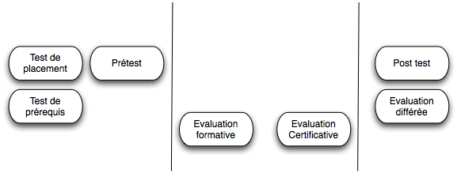
Les fonctions de l’évaluation
(c) SMART-IFRES ULg
Pascal Detroz et Vinciane Crahay

Slide 6
Les modèles de l’évaluation
L’évaluation comme mesure
    études des effets,
    la docimologie,
    l’édumétrie
L’évaluation comme gestion
    Maitrise par les objectifs
    Les structuralisme
    Cybernétique
    Bouclage systémique
L’évaluation comme problématique du sens

Slide 7
Exercice 1
Par groupe de 2 : Méthode de l’ami jumelé
Questionnez votre binôme quant à une expérience positive ou une expérience négative (au choix) que vous avez rencontrée
Pour chacune de ces expériences, écrivez le cas en détails.
Nous voulons notamment savoir :
  Quel était le contexte ?
  La ou les modalités d’évaluation ?
  Les éléments sur lesquels votre binôme se base pour dire que l’expérience était négative ou positive
  Les éléments qui, dans l’évaluation, vous semblaient positif ou négatif ?
  Le ressenti personnel de votre binôme. Votre ressenti personnel.

Slide 8
3. L’humain est-il un bon évaluateur ?

Slide 9
Une définition de l’évaluation
Evaluer c’est recueillir de l’information sur laquelle sera posée un jugement afin de prendre des décisions (Stufflebeam, 1981)

Slide 10
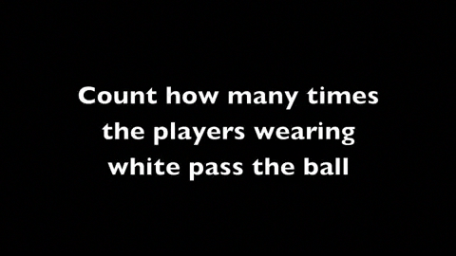
Biais liés à nos perceptions

Slide 11
Biais liés aux interprétations
Mis en évidence par la psychologie sociale
  Exemple : l’égotisme implicite. Nous accordons plus d’importance et nous ressentons plus d’attraction pour les personnes, les lieux et les activités qui contiennent les lettres de notre nom et les chiffres de notre date de naissance (Koole et al., 2001; Pelhal et al., 2002 et 2011; Jones et al.s 2004).
  Exemple : The Totalitarian Ego (Greenwald, 1980). Le besoin d’un concept de soi stable est si intense qu’il agit comme un dictateur qui contrôle l’information et réécrit l’histoire à son avantage personnel.

Slide 12






Biais liés à l’action

Slide 13
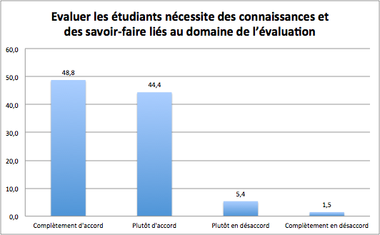
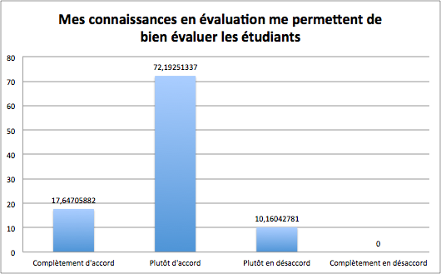
Est-on conscient de nos lacunes
Nous sommes des enseignants !
Nous savons évaluer !

Slide 14
Des biais dans NOS évaluations ?
Nous sommes des enseignants universitaires ! Nous savons évaluer !
Agazzi (1967). Pour six domaines, si correcteurs notent une série d’examen (sur 20). Le seuil de réussite est à 10. voici les résultats :
 | 6 notes insuffisantes | Avis discordant | 6 notes suffisantes
Version latine | 0,4 | 0,5 | 0,1
Composition Française | 0,21 | 0,7 | 0
Anglais | 0,37 | 0,47 | 0,16
Mathématique | 0,44 | 0,36 | 0,2
Philosophie | 0,09 | 0,81 | 0,1
Physique | 0,37 | 0,5 | 0,13

Slide 15
4. Le problème de la mesure

Slide 16
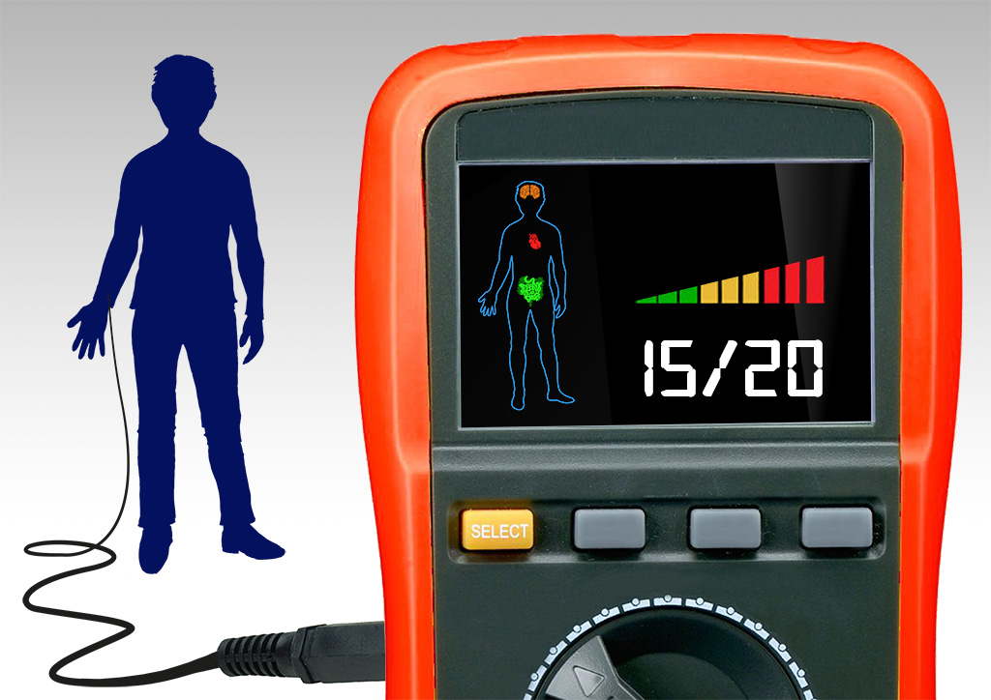
L’évaluator

Slide 17
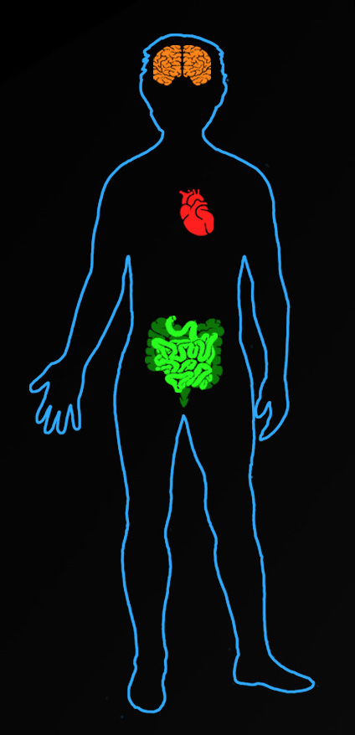

Situation réelle
Compétences
Inférence
Artefact (examen)
Performance(s)
Notes:
Le terme désigne à l'origine un phénomène créé de toutes pièces par les conditions expérimentales

Slide 18

Quels types d’erreurs
Compétences
Inférence
Artefact (examen)
Performance(s)
Notes:
Le terme désigne à l'origine un phénomène créé de toutes pièces par les conditions expérimentales

Slide 19
Score à l’examen
Notes:
Le terme désigne à l'origine un phénomène créé de toutes pièces par les conditions expérimentales

Slide 20
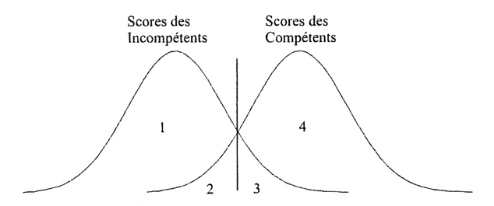
Conséquences
Si on avait une mesure de la compétence qui nous permettait de déterminer la population des « compétents » et celle des « incompétents » (l’appareil magique), le croisement de cette mesure avec la performance observée représentée par le score à l’examen nous donnerait quatre profils : les compétents-performants, les compétents non-performants, les incompétents-performants, les incompétents-non-performants.

Slide 21
Objectif des examens

Slide 22
5. La mesure de la qualité en évaluation

Slide 23
Le concept de validité (AERA, APA, NCME, 1999)
  Ce concept est défini comme l’adéquation et la pertinence des inférences faites à partir des résultats d’un test
  Cinq sources de preuve doivent être prises en compte dans les études de validité (le contenu, le processus de réponse, la structure interne du test, la relation avec d’autres variables mesurées, les conséquences du test)
  La validité n’est pas inhérente au test décontextualisé

Slide 24
6. Vers un cycle qualité en évaluation

Slide 25
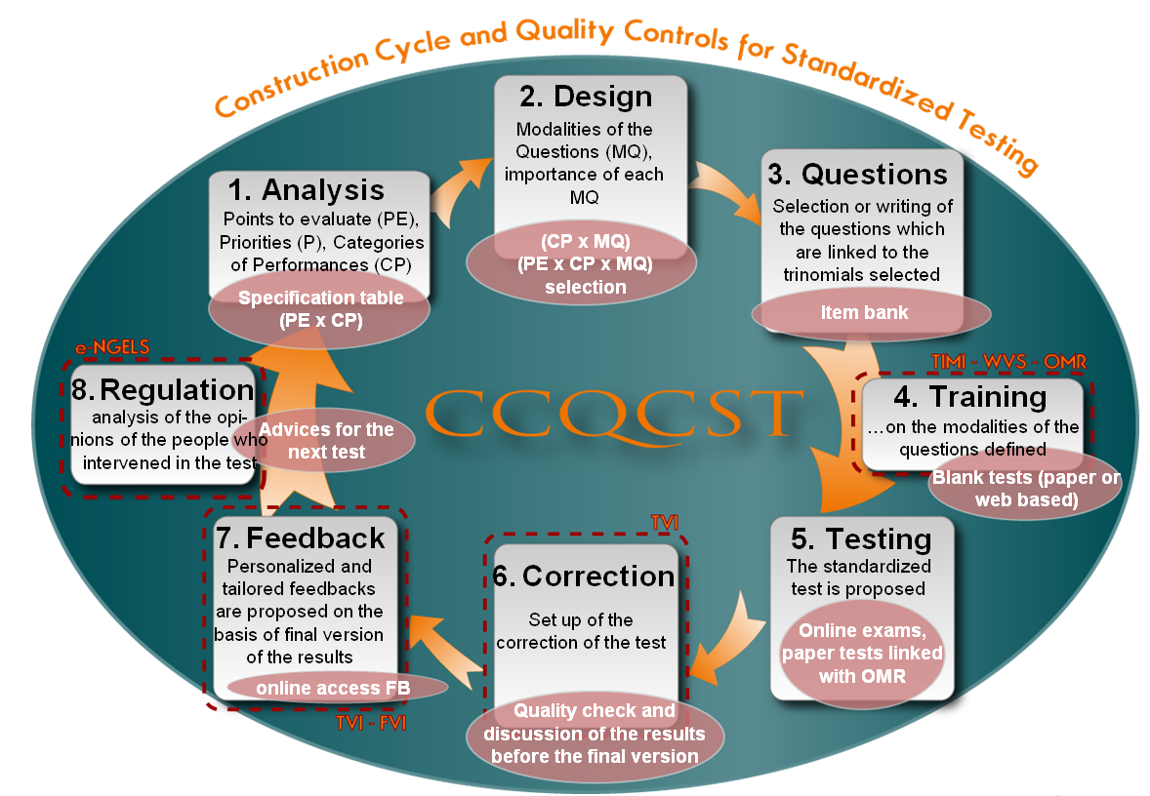
Le cycle qualité

Slide 26
Création d’une table de spécification :
Un élément central dans la construction d’évaluations de qualité
Pourquoi ?
Evaluer réellement les objectifs d’apprentissage visés par le cours ou le programme de formation en cas d’épreuves intégrées.
Renforcer la validité de contenu et de process.
Comment ?
Lister les points de matière qui ont été abordés au cours.
Mettre en évidence des points essentiels qui devront être évalués.
Lister les catégories de performances qui sont visées par l’évaluation.
En déduire les objectifs d’apprentissage/d’évaluation en croisant, lorsque c’est pertinent, les points de matière et les catégories de performance.

Slide 27
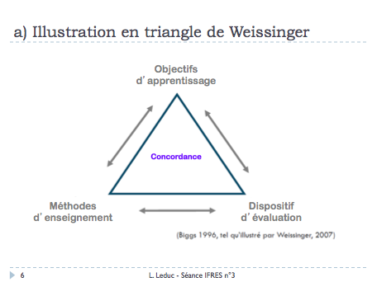

Slide 28
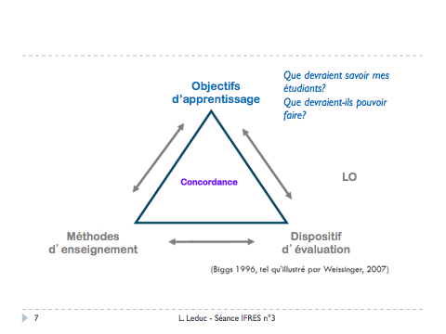

Slide 29
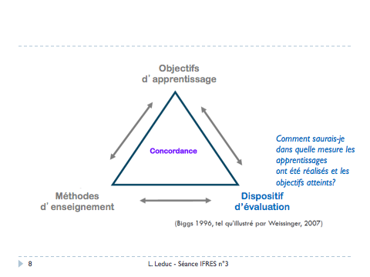

Slide 30
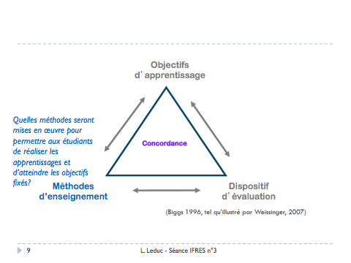

Slide 31
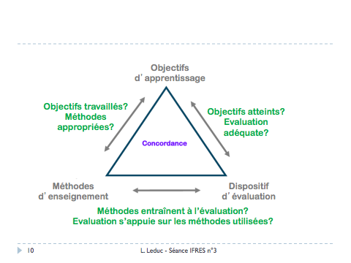

Slide 32
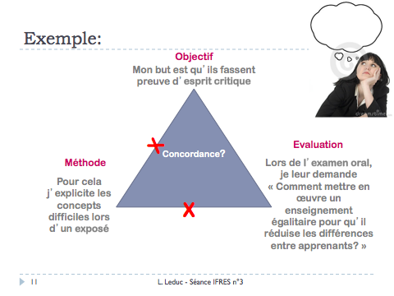

Slide 33
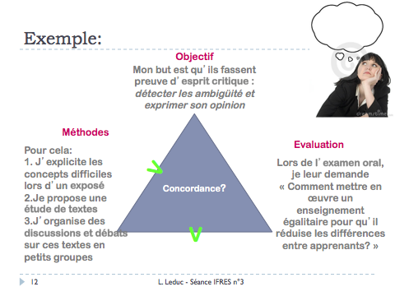

Slide 34
1. Analyse
Titres | Sous-titres | PE
Introduction
 | Présentation
 |  | L’expertise du SMART
 | Une approche qualité
 |  | 4 facteurs-clés
Le cycle de construction et de gestion de qualité
 | Etape 1. Analyse
 |  | Table de spécification
 |  | Point à évaluer
 |  | Priorités
 |  | Catégories de performance
 |  | Taxonomies
 |  | Binôme [PExCP]
 | Etape 2. Design

Slide 35
1. Analyse
Titres | Sous-titres | PE | P
Introduction
 | Présentation
 |  | L’expertise du SMART
 | Une approche qualité
 |  | 4 facteurs-clés
Le cycle de construction et de gestion de qualité
 | Etape 1. Analyse
 |  | Table de spécification
 |  | Point à évaluer
 |  | Priorités
 |  | Catégories de performance
 |  | Taxonomies
 |  | Binôme [PExCP]
 | Etape 2. Design
1
3
3
3
3
3
2
3

Slide 36
1. Analyse
Titres | Sous-titres | PE | P | CP
 |  |  |  | Compr. | Appli | Analyse
Introduction
 | Présentation
 |  | L’expertise du SMART | 1
 | Une approche qualité
 |  | 4 facteurs-clés | 3
Le cycle de construction et de gestion de qualité
 | Etape 1. Analyse
 |  | Table de spécification | 3
 |  | Point à évaluer | 3
 |  | Priorités | 3
 |  | Catégories de performance | 3
 |  | Taxonomies | 2
 |  | Binôme [PExCP] | 3
 | Etape 2. Design
CP
Compréhension | Application | Analyse
Interpréter des informations. Extrapoler le sens d’un message en saisir la nature et la signification profonde | Utilisation de règles principes ou algorithme pour résoudre un problème | Découper une structure selon ses parties, distinguer les faits des hypothèses, en vue d’en expliquer le fonctionnement

Slide 37
1. Analyse
Titres | Sous-titres | PE | P | CP
 |  |  |  | Compr. | Appli | Analyse
Introduction
 | Présentation
 |  | L’expertise du SMART | 1
 | Une approche qualité
 |  | 4 facteurs-clés | 3
Le cycle de construction et de gestion de qualité
 | Etape 1. Analyse
 |  | Table de spécification | 3
 |  | Point à évaluer | 3
 |  | Priorités | 3
 |  | Catégories de performance | 3
 |  | Taxonomies | 2
 |  | Binôme [PExCP] | 3
 | Etape 2. Design
X
X
X
X
X
X
X
X
X
X
X
X
X
X
X
X

Slide 38
Etape 1 : Analyse
Content Outline | Recalling information taught or read | Applying knowledge in situations very similar to those taught | Applying knowledge in a new or novel context
I. Basic Parts of Cell | 1 | 1 | 1
A.Nucleus
B Cytoplasm
C. Cell Membrane
II. Plant vs Animal Cells | 2 | 0 | 0
A. Similarities
B. Differences
1. Cell wall vs membrane
2. food manufacture
III. Cell Membrane | 2 | 2 | 0
A. Living nature of
B. Diffusion
C. Substances diffused by cells
IV. Division of Cells | 4 | 1 | 0
A. Phases in Division
B. Chromosomes and DNA
C. Plant vs animal cell division

Slide 39
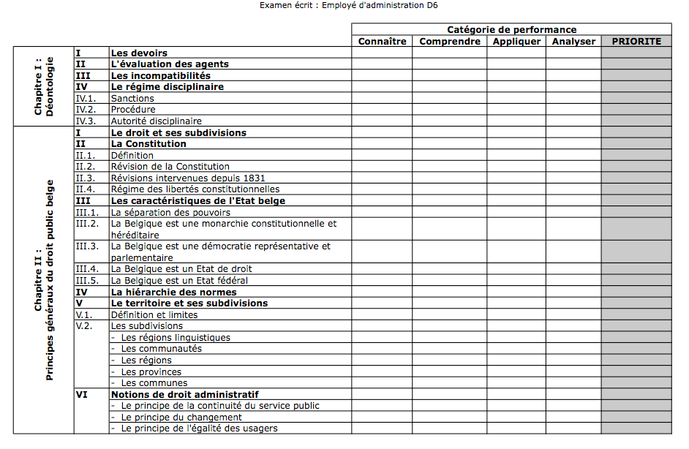
Exemple : Table de spécification
Sophie Marsden - Service GRH
(c) SMART-IFRES ULg
Pascal Detroz et Vinciane Crahay

Slide 41
Le cycle qualité

Slide 42
Etape 2 : Design
  Choix des modalités et options de questionnement
  Choisir les modalités en s’appuyant sur les éléments de la table de spécification
  Multiplier les méthodes d’évaluation
  Evaluer à l’aide de grilles les performances les plus complexes
  L’oral prend du temps, favorise l’erreur aléatoire, est souvent faible en terme de validité de contenu, rend difficile la traçabilité
  L’oral permet l’évaluation de compétences langagières, peut être diagnostique et formatif, favorise la validité de processus de réponse

Slide 43
Etape 2 : Le design de l’évaluation
Chaque type de question a ses avantages et ses inconvénients. Par exemple, les QCM permettent de poser de nombreuses questions en un temps limité, mais ne mesurent pas les performances les plus complexes.
Le choix entre les modalités et options de questionnement doit tenir compte des :
objectifs d’apprentissages visés (et uniquement de ceux-ci);
importances relatives des objectifs d’apprentissages visés (cfr table de spécification);
décisions qui doivent être nourries par le processus d’évaluation;
principes de faisabilité et de pragmatisme.
(c) SMART-IFRES ULg
Pascal Detroz et Vinciane Crahay

Slide 44
Le cycle qualité

Slide 45
Etape 3 : Item
  Etape de création du dispositif d’évaluation
  Poser des questions en liens avec la table de spécification
  Soigner la rédaction des questions et des attendus
  Standardiser les méthodes d’évaluation
  Vers un dispositif de type Ecos
  Réfléchir à la traçabilité du dispositif

Slide 46
Etape 3 : Questions
C’est l’étape où les questions sont créées en référence à la table de spécification.
L’enjeu principal est : cet item évalue-t-il avec validité au moins un des objectifs d’apprentissages les plus importants référencés dans la table de spécification ?
L’enjeu est également de construire une banque de questions pérenne.
Différents critères d’analyse formelle s’appliquent aux différentes modalités de questionnement et à leurs options.
(c) SMART-IFRES ULg
Pascal Detroz et Vinciane Crahay

Slide 47
3. Questions
Titres | Sous-titres | PE | P | CP
 |  |  |  | Compr. | Appli | Analyse
 |  |  |  | QCM-DC-SGI-LO | QCM-DC-SGI-LO | QCM-DC-SGI-LO
Introduction
 | Présentation
 |  | L’expertise du SMART | 1 | X
 | Une approche qualité
 |  | 4 facteurs-clés | 3 | X
Le cycle de construction et de gestion de qualité
 | Etape 1. Analyse
 |  | Table de spécification | 3 | X | X | X
 |  | Point à évaluer | 3 | X | X
 |  | Priorités | 3 | X | X
 |  | Catégories de performance | 3 | X | X
 |  | Taxonomies | 2 | X | X
Q
Q
Q
Q
Q
Q
Q

Slide 48
Le cycle qualité

Slide 49
Etape 4 : Information
  Buts : communiquer aux étudiants...
  les informations sur le test (quand, comment, avec quelles modalités d’évaluation, sous quelles conditions, ...)
  ce que comprend le test et sur quoi il se concentre particulièrement
  des outils leur permettant de s’entraîner à fournir les performances attendues
  des moyens de gérer leur anxiété
  certaines compétences pour gérer les modalités de testing

Slide 50
Etape 5 : Testing
  Veiller à
  Pemettre à l’étudiant de démontrer son plein potentiel en
  tenant compte des rapports de force
  protégeant les étudiants de nous-mêmes
  gardant une attitude professionnelle
  standardisant au mieux les procédures d’évaluation

Slide 51
Etape 6: Correction
C ‘est une étape très technique qui comprend 3 phases essentielles :
  [1] évaluer la production de l’étudiant;
  [2] effectuer des contrôles qualité sur la correction et/ou les items;
  [3] effectuer d’éventuelles modifications subséquentes;
Pour chaque modalité de questionnement, il existe différentes modalités de correction et différents types de contrôle qualité.
(c) SMART-IFRES ULg
Pascal Detroz et Vinciane Crahay

Slide 52
Etape 6 : correction
  Travailler à l’aide de grille d’évaluation pour sérier les informations, les mesurer, les pondérer, mais aussi pour assurer la traçabilité du jugement et de la décision.

Slide 53
Etape 7 : Feedback
  Donner un feedback diagnostique et complet aux étudiants sur leurs performances

Slide 54
Etape 7: feedback
Rappelons que l’évaluation est en lien avec un processus de décision
Assessment provides students, among others, with information to make decisions about learning (Nitko, 2001).
Les bons feedbacks sont descriptifs, spécifiques et contiennent de l’information susceptible d’améliorer les performances de l’étudiant.
Il existe trois type de feedbacks
  des feedbacks normatifs : on compare la performance d’un étudiant à celle des autres
  des feedbacks autoréférencés : on compare la production actuelle d’un étudiant à sa production passée.
  des feedbacks critériés : on compare la production d’un étudiant à des standards établis en spécifiant les objectifs d’apprentissage atteints de ceux qui ne le sont pas.
(c) SMART-IFRES ULg
Pascal Detroz et Vinciane Crahay

Slide 55
Etape 7: feedback et table de spécification
On peut donner un feedback sur un item
Content Outline | Recalling information taught or read | Applying knowledge in situations very similar to those taught | Applying knowledge in a new or novel context
I. Basic Parts of Cell | 1 | 1 | 1
A.Nucleus |  | 1 item (label parts) of cell drawing
B Cytoplasm | 1 item (short-answer)
C. Cell Membrane |  |  | 1 item (label part of cell photo)
II. Plant vs Animal Cells | 2 | 0 | 0
A. Similarities
B. Differences
1. Cell wall vs membrane | 1 item (short-answer)
2. food manufacture | 1 item (short-answer)
III. Cell Membrane | 2 | 2 | 0
A. Living nature of | 1 item (short-answer) | 1 item (multiple choice)
B. Diffusion |  | 1 item (multiple choice)
C. Substances diffused by cells | 1 item (short-answer)
IV. Division of Cells | 4 | 1 | 0
A. Phases in Division | 2 item (short-answer)
B. Chromosomes and DNA
C. Plant vs animal cell division | 1 item (short-answer)
(c) SMART-IFRES ULg
Pascal Detroz et Vinciane Crahay

Slide 56
Etape 7: feedback et table de spécification
On peut donner un feedback relatif à un objectif d’apprentissage spécifique
Content Outline | Recalling information taught or read | Applying knowledge in situations very similar to those taught | Applying knowledge in a new or novel context
I. Basic Parts of Cell | 1 | 1 | 1
A.Nucleus |  | 1 item (label parts) of cell drawing
B Cytoplasm | 1 item (short-answer)
C. Cell Membrane |  |  | 1 item (label part of cell photo)
II. Plant vs Animal Cells | 2 | 0 | 0
A. Similarities
B. Differences
1. Cell wall vs membrane | 1 item (short-answer)
2. food manufacture | 1 item (short-answer)
III. Cell Membrane | 2 | 2 | 0
A. Living nature of | 1 item (short-answer) | 1 item (multiple choice)
B. Diffusion |  | 1 item (multiple choice)
C. Substances diffused by cells | 1 item (short-answer)
IV. Division of Cells | 4 | 1 | 0
A. Phases in Division | 2 item (short-answer)
B. Chromosomes and DNA
C. Plant vs animal cell division | 1 item (short-answer)
(c) SMART-IFRES ULg
Pascal Detroz et Vinciane Crahay

Slide 57
Etape 7: feedback et table de spécification
On peut donner un feedback relatif à un objectif d’apprentissage général
Content Outline | Recalling information taught or read | Applying knowledge in situations very similar to those taught | Applying knowledge in a new or novel context
I. Basic Parts of Cell | 1 | 1 | 1
A.Nucleus |  | 1 item (label parts) of cell drawing
B Cytoplasm | 1 item (short-answer)
C. Cell Membrane |  |  | 1 item (label part of cell photo)
II. Plant vs Animal Cells | 2 | 0 | 0
A. Similarities
B. Differences
1. Cell wall vs membrane | 1 item (short-answer)
2. food manufacture | 1 item (short-answer)
III. Cell Membrane | 2 | 2 | 0
A. Living nature of | 1 item (short-answer) | 1 item (multiple choice)
B. Diffusion |  | 1 item (multiple choice)
C. Substances diffused by cells | 1 item (short-answer)
IV. Division of Cells | 4 | 1 | 0
A. Phases in Division | 2 item (short-answer)
B. Chromosomes and DNA
C. Plant vs animal cell division | 1 item (short-answer)
(c) SMART-IFRES ULg
Pascal Detroz et Vinciane Crahay

Slide 58
Etape 7: feedback et table de spécification
On peut donner un feedback relatif à un élément de matière spécifique
Content Outline | Recalling information taught or read | Applying knowledge in situations very similar to those taught | Applying knowledge in a new or novel context
I. Basic Parts of Cell | 1 | 1 | 1
A.Nucleus |  | 1 item (label parts) of cell drawing
B Cytoplasm | 1 item (short-answer)
C. Cell Membrane |  |  | 1 item (label part of cell photo)
II. Plant vs Animal Cells | 2 | 0 | 0
A. Similarities
B. Differences
1. Cell wall vs membrane | 1 item (short-answer)
2. food manufacture | 1 item (short-answer)
III. Cell Membrane | 2 | 2 | 0
A. Living nature of | 1 item (short-answer) | 1 item (multiple choice)
B. Diffusion |  | 1 item (multiple choice)
C. Substances diffused by cells | 1 item (short-answer)
IV. Division of Cells | 4 | 1 | 0
A. Phases in Division | 2 item (short-answer)
B. Chromosomes and DNA
C. Plant vs animal cell division | 1 item (short-answer)
(c) SMART-IFRES ULg
Pascal Detroz et Vinciane Crahay

Slide 59
Etape 7: feedback et table de spécification
On peut donner un feedback relatif à un élément de matière spécifique
Content Outline | Recalling information taught or read | Applying knowledge in situations very similar to those taught | Applying knowledge in a new or novel context
I. Basic Parts of Cell | 1 | 1 | 1
A.Nucleus |  | 1 item (label parts) of cell drawing
B Cytoplasm | 1 item (short-answer)
C. Cell Membrane |  |  | 1 item (label part of cell photo)
II. Plant vs Animal Cells | 2 | 0 | 0
A. Similarities
B. Differences
1. Cell wall vs membrane | 1 item (short-answer)
2. food manufacture | 1 item (short-answer)
III. Cell Membrane | 2 | 2 | 0
A. Living nature of | 1 item (short-answer) | 1 item (multiple choice)
B. Diffusion |  | 1 item (multiple choice)
C. Substances diffused by cells | 1 item (short-answer)
IV. Division of Cells | 4 | 1 | 0
A. Phases in Division | 2 item (short-answer)
B. Chromosomes and DNA
C. Plant vs animal cell division | 1 item (short-answer)
(c) SMART-IFRES ULg
Pascal Detroz et Vinciane Crahay

Slide 60
Etape 7: feedback et table de spécification
On peut donner un feedback relatif à un élément de matière général
Content Outline | Recalling information taught or read | Applying knowledge in situations very similar to those taught | Applying knowledge in a new or novel context
I. Basic Parts of Cell | 1 | 1 | 1
A.Nucleus |  | 1 item (label parts) of cell drawing
B Cytoplasm | 1 item (short-answer)
C. Cell Membrane |  |  | 1 item (label part of cell photo)
II. Plant vs Animal Cells | 2 | 0 | 0
A. Similarities
B. Differences
1. Cell wall vs membrane | 1 item (short-answer)
2. food manufacture | 1 item (short-answer)
III. Cell Membrane | 2 | 2 | 0
A. Living nature of | 1 item (short-answer) | 1 item (multiple choice)
B. Diffusion |  | 1 item (multiple choice)
C. Substances diffused by cells | 1 item (short-answer)
IV. Division of Cells | 4 | 1 | 0
A. Phases in Division | 2 item (short-answer)
B. Chromosomes and DNA
C. Plant vs animal cell division | 1 item (short-answer)
(c) SMART-IFRES ULg
Pascal Detroz et Vinciane Crahay

Slide 61
Etape 7: feedback et table de spécification
On peut donner un feedback relatif à un niveau taxonomique
Content Outline | Recalling information taught or read | Applying knowledge in situations very similar to those taught | Applying knowledge in a new or novel context
I. Basic Parts of Cell | 1 | 1 | 1
A.Nucleus |  | 1 item (label parts) of cell drawing
B Cytoplasm | 1 item (short-answer)
C. Cell Membrane |  |  | 1 item (label part of cell photo)
II. Plant vs Animal Cells | 2 | 0 | 0
A. Similarities
B. Differences
1. Cell wall vs membrane | 1 item (short-answer)
2. food manufacture | 1 item (short-answer)
III. Cell Membrane | 2 | 2 | 0
A. Living nature of | 1 item (short-answer) | 1 item (multiple choice)
B. Diffusion |  | 1 item (multiple choice)
C. Substances diffused by cells | 1 item (short-answer)
IV. Division of Cells | 4 | 1 | 0
A. Phases in Division | 2 item (short-answer)
B. Chromosomes and DNA
C. Plant vs animal cell division | 1 item (short-answer)
(c) SMART-IFRES ULg
Pascal Detroz et Vinciane Crahay

Slide 62
Etape 8 : Rétroaction
  Vers une spirale qualité

Slide 63
6. Conclusion

